Slide 1



VY_32_INOVACE_19_PRAKTICKÉ ČINNOSTI
RECEPT NA MIKULÁŠSKÉ PERNÍČKY
Příjemce:
ZŠ Břidličná, okres Bruntál
Komenského 360
79351 Břidličná
Doporučeno pro: 6.-8. ročník
Předmět: Praktické činnosti
Autor: Bc. Klára Ujfaluši
INVESTICE DO ROZVOJE VZDĚLÁNÍ

Slide 2
KVÍZ
1. Kdy se slaví svátek Svatého Mikuláše?
a) 2. 12.
b) 27. 12.
c) 6. 12.
2. Kdo obvykle Mikuláše doprovází?
a) anděl a čert
b) čert a sob
c) dva malí skřítkové
3. Jak bývá zobrazován?
a) šlechtic s korunou a žezlem
b) biskup s plnovousem
c) chudý pocestný v kápi

Slide 3
KVÍZ
1. Kdy se slaví svátek Svatého Mikuláše?
a) 2. 12.
b) 27. 12.
c) 6. 12.
2. Kdo obvykle Mikuláše doprovází?
a) anděl a čert
b) čert a sob
c) dva malí skřítkové
3. Jak bývá zobrazován?
a) šlechtic s korunou a žezlem
b) biskup s plnovousem
c) chudý pocestný v kápi
Více info na: Svatý Mikuláš - Wikipedie

Slide 4
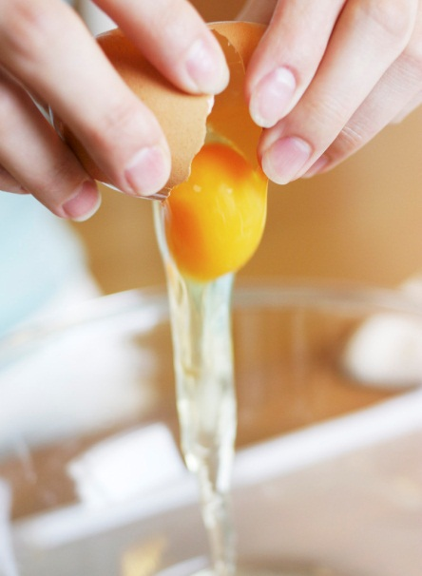
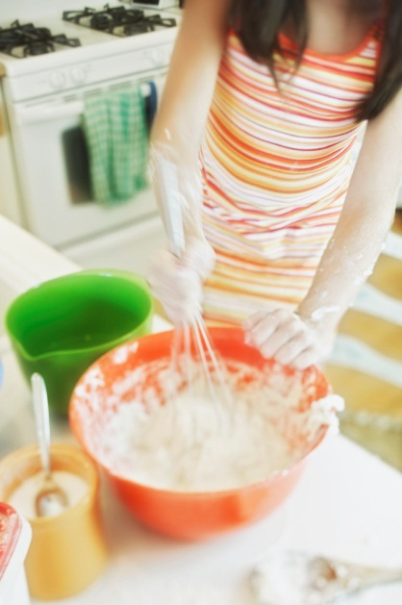
Pečeme perníčky
Budeme potřebovat:
400 g hladké mouky
120g moučkového cukru
140 g medu
2 vejce
2 lžičky perníkového koření
½ lžičky sody

Slide 5
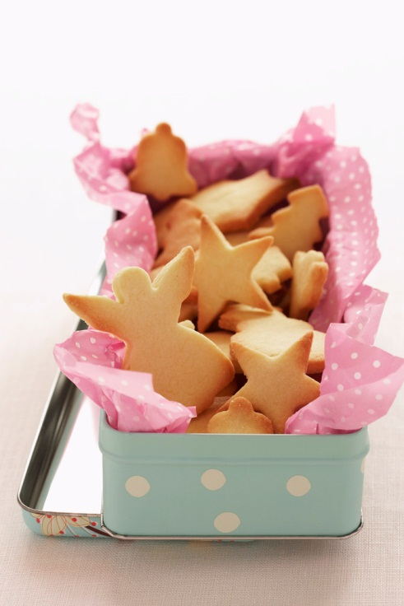
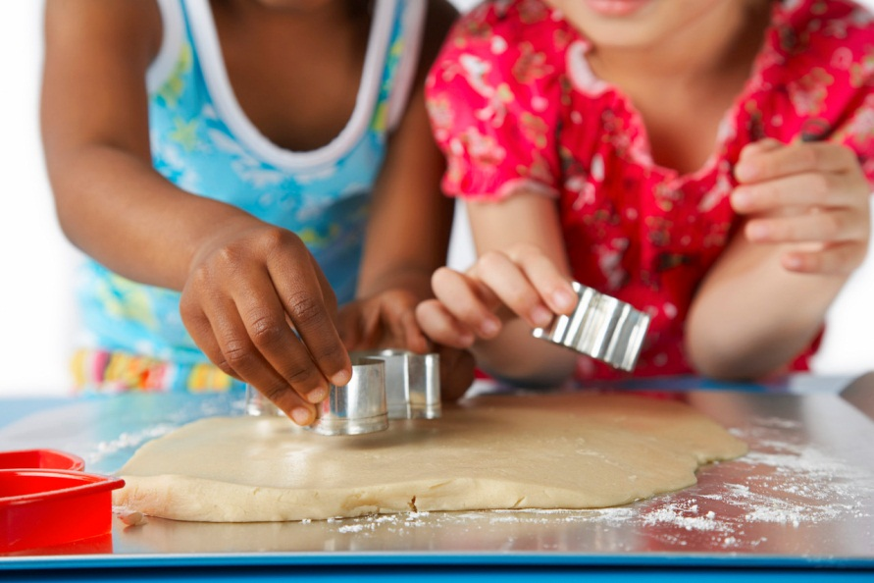
Příprava:
Všechny suroviny zpracujeme v těsto, rozválíme na vále ( asi 3 mm) a vykrajujeme různé tvary.
Perníčky před pečením potřeme rozšlehaným vejcem.
Pečeme v předehřáté troubě do zlatova.

Slide 6
Zdobení bílkovou polevou
Potřebujeme:
1 bílek
200 g moučkového cukru
2 lžíce citronové šťávy
Postup:
Cukr přesijeme alespoň dvakrát přes sítko, aby tam nebyly hrudky, smícháme s bílkem a přidáme citronovou šťávu. Pokud je poleva příliš tekutá, přidáváme cukr.
Pomocí zdobičky zdobíme perníčky podle vlastní fantazie.

Slide 7
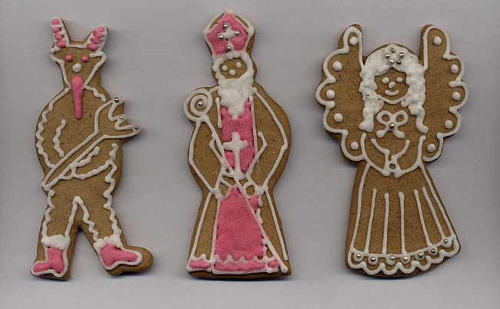
Ukázky zdobení
KLIKNI NA OBRÁZEK

Slide 8
☺Dobrou chuť ☺
a pozor na čerty!

Slide 9
Použité obrázky z webu Office.com

